Slide 1

동계방학 – 기초 1
소프트웨어학과 19학번 하민우

Slide 2
시작 전 전달사항
수업시간에 진행한 실습은 모두 과제입니다.
수업시간에 언급하지 않은 내용도 과제에 포함될 수 있습니다.
특정 인원이나 피치못할 사정이 있어 수업을 못할 경우 2월 이후를 보강주로 사용될 수 있습니다.
모든 PPT는 출처가 빈약한 부분이 있어 제 3자에 대한 공개는 허용하지 않습니다.

Slide 3
기초 정신교육
https://www.youtube.com/watch?v=IoV_94hr7ks
2023년 6월 21일자 개발자 연봉조사와 실무 상황
위의 내용으로 보자면 개발자의 미래는 “타 전공자들도 넘 볼만큼” 구미가 당기는 직업
그래서 실제로 이번 강의 수강자분들 중에서도 이전 전공을 그만두고 이쪽 세계로 오신분들도 많은 것 같습니다.
컴퓨터로만 작업이 진행되기에 중노동도 없고, 항상 비전이 넘치고, 항상 인력난에 시달려 완전한 “블루오션”이라고 봐도 무방할 겁니다.

Slide 4
기초 정신교육
https://www.youtube.com/watch?v=Bie-qAFL8ZA
문제는 인력난이 지속되면, 눈길을 외국으로 돌려서 이를 해결한다는 것입니다.
물론 “실력 좋은” 국내 개발자가 회사입장에서는 가장 좋겠지만, 회사 수준이나 여력상의 이유로 그렇게 인력을 채용하지 못하는 IT회사도 존재합니다.
이런 IT들은 동남아 쪽의 외국인을 채용해서 이를 해결하려는 시도를 하고 있습니다.
이것이 왜 문제가 되냐 하면, 동남아의 물가로 한국 IT업계 월급은 높다고 느끼지만, 우리는 한국의 물가로 보기 때문에,(한국에 사니까) “비슷한 수준”으로 받아서는 생활이 조금 힘들 수 있습니다.

Slide 5
기초 정신교육
그렇기 때문에 힘들게, 귀찮게 여기 와서 수업을 들으려 하는 건 최소한 동남아 친구들 보다 조금 더 월급을 많이 받고 싶어서 왔을 것입니다.
그러려면, 당연히 “노력”을 해야 하고, “중급 이상의 개발자”가 되기로 마음을 먹고 직업에 임해야 한다고 생각합니다.
물론 인생은 본인이 결정하는 것이니 타인이 어떠한 간섭도 하면 안되지만, 수많은 사람들 중, 이 수업을 듣는 학우분들은 위의 내용을 진지하게 받아들였으면 좋겠습니다.
적성에 맞지 않는 것 같다면 제발 적성에 맞는 거 하세요. 진짜 후회합니다.

Slide 6
기초 정신교육
그렇다면 의지는 알겠으니까 어떻게 하는 게 좋을까?
https://www.youtube.com/watch?v=ZGSJsaA3ma4
각종 언어 창시자들과 유명한 일류 개발자들의 조언을 따르면 좋을 거라 생각합니다.
특히, 존카맥의 “집착에 가까운 몰입”, C++창시자의 “최소 5개 언어”, 해킹의 대가 조지 호츠는 코딩을 배우는 가장 좋은 방법은 “당장 해결하고 싶은 것을 찾고 이를 해결하는 것” 이라고 합니다.
이 영상은 두 번 이상 보는 것을 권장합니다. 하나도 빠짐없이 중요하다고 생각합니다.

Slide 7

목차
컴퓨터와 운영체제
바이오스
기업용 컴퓨터와 RAID
네트워크
Hyper-V, 우분투, Tailscale
프로그래밍 분야
Vscode, 간단 실행
Git, Github

Slide 8
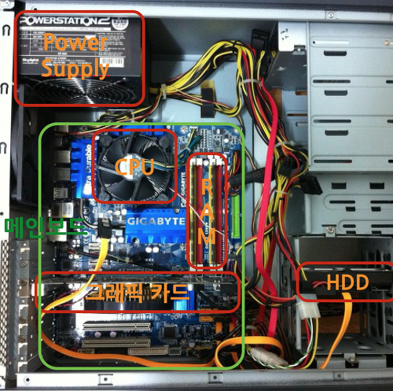
컴퓨터와 운영체제
컴퓨터는 CPU, 메인보드, RAM, 디스크로 되어 있으며, 이들을 구동하려면,
모두 메인보드에 연결되어야 하고,
전원 공급장치(파워)로 전원을 메인보드에 공급해주면 동작하게 됩니다.
모니터, 마우스, 키보드는 기본적으로 메인보드 단에서 인식이 되도록 설계되어 메인 보드에 연결하면 어떠한 드라이버도 없이 자동으로 인식 할 수 있습니다.
추가로, CLI가 아닌 GUI를 보려면, 그래픽 코어(카드)가 있어야 하고,
오디오 장치들을 사용하려면 사운드 카드가 있어야 합니다.

Slide 9
기본 하드웨어 장치 설명
CPU는 중앙처리장치로 흔히 ALU(산술처리장치)만 동작한다고 생각하지만, GPU보다 셈 속도(정수 산술, 부동소수점 산술)가 빠르다는 것이지, 이것만 수행하는 것은 아닙니다.
CPU내부에는 시스템 버스, L1, L2, L3 및 각종 레지스터, 시프터 등이 존재하여 명령어 처리 사이클대로 돌면서 IO데이터를 쓰거나 IO에 값을 보내고, 그래픽 카드 사운드 카드 네트워크 카드 등의 다양한 IO장치들 역시 동일하게 사용됩니다.
메인보드는 부팅ROM과 CPU소켓, Power 소켓, SATA 소켓, PCI-E x* 소켓, RAM소켓, USB(2, 3)소켓, IO패널(백 패널)들로 장치들을 연결하고 관리하는 역할을 수행합니다. 일부 메인보드는 오디오카드를 자체적으로 달고 나오는 것도 있고, NVMe소켓이 달린 것도 있습니다.
만약, 메인 보드에서 에러가 나는 경우 이를 표현 할 수 있는 수단이 없을 수 있습니다. (왜냐하면, 모니터도 메인보드에서 관리하기 때문에 이는 한계가 존재할 수 있습니다.)
그래서 이를 해결하는 방법으로 메인보드의 “비프음”(삐삐음)을 사용하여 에러코드를 표현합니다. 일부 메인보드는 숫자 계기판을 이용하여 에러를 알려주는 것도 있습니다.

Slide 10
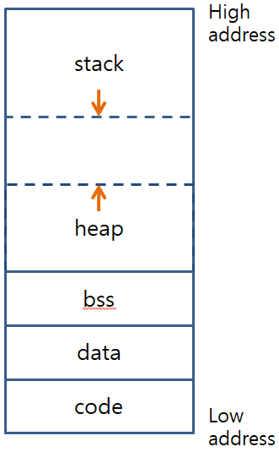
기본 하드웨어 장치 설명
RAM은 임의 접근 메모리로 스택 메모리와 힙 메모리영역을 둘 다 사용하기 위해서 반드시 임의 접근 방식을 사용해야 합니다.
RAM의 code(text) section은 프로그램의 실행 코드를 저장하는 곳입니다. RAM의 data section은 초기값이 존재하는 전역변수가 저장되는 곳입니다. RAM의 bss section은 초기화 하지 않은 전역변수가 저장되는 곳입니다.
RAM의 스택 메모리는 주소 값이 감소할수록 높은 스택을 가집니다.
하드 디스크와 SSD는 휘발성 메모리인 RAM의 단점을 극복하기 위해
비휘발성 메모리로 가장 처리가 느린 편이지만, 메모리 계층구조를 적절히 사용하여 속도의 감소를 줄이는 방식으로 사용됩니다.
디스크는 파일처리론에서 다루기 때문에 깊게 하지는 않겠습니다.

Slide 11
컴퓨터와 운영체제
운영체제는 해당 장치들을 효율적으로 사용하기 위해 도와주는 소프트웨어 입니다.
운영체제 없이 특수한 목적을 달성하기 위해 프로그래밍을 해도 되지만,
조금만 복잡해도 상당한 난이도가 될 수 있습니다.
운영체제는 해당 난이도들을 크게 줄여주면서 효율적으로 관리하는 역할을 수행합니다.
운영체제의 동작구조는 운영체제 시간에 다루기 때문에 깊게는 하지 않겠습니다.
CPU/프로세스 관리(process management)
메모리 관리(memory management)
파일 시스템 관리(file system management)
장치 관리(device management)
네트워크 관리
보안 관리

Slide 12
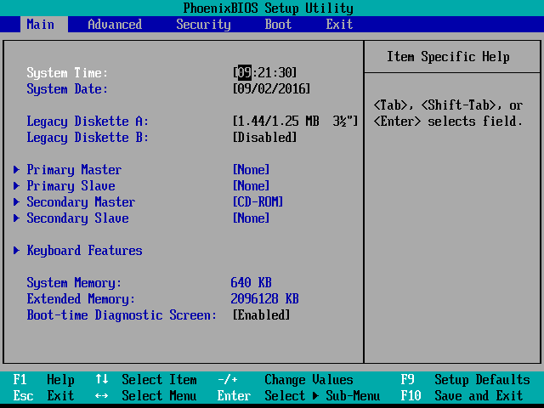
바이오스(BIOS)
바이오스는 운영체제보다 더 일찍 실행되는 프로그램으로,
컴퓨터의 가장 기본적인 입/출력 처리를 수행해주는 역할을 수행합니다
각종 하드웨어 I/O와 전력 부하, Boot옵션을 설정하고 정보들을 확인할 수 있습니다.
요즘에는 UEFI를 BIOS보다 더 많이 사용합니다.

Slide 13
바이오스(BIOS)
바이오스는 CPU 클럭과 전압, DRAM의 채널링과 클럭과 전압 등을 조절하여 컴퓨터 성능을 조절할 수 있습니다.
이를 오버클럭이라 하여 전압을 높여서 수명이 단축되는 대신에 클럭을 더 많이 올려서 성능을 끌어 올릴 수 있습니다.
USB, NVMe, SATA Configuration으로 외부 연결장치와 저장공간 상태들을 확인할 수 있습니다. 디스크를 RAID로 정의할 수도 있습니다.
Boot옵션을 변경 할 수도 있습니다. Boot옵션을 변경하여 한 컴퓨터에 다양한 운영체제를 실행 할 수 있습니다. 또한, PXE부팅은 LAN으로 DHCP서버에서 PXE배포내용을 받아서 부팅을 실행하는 방법입니다.
컴퓨터 power옵션을 변경할 수도 있습니다. 대표적으로 WOL(Wake On LAN) 과 AC power booting방법이 있습니다.

Slide 14
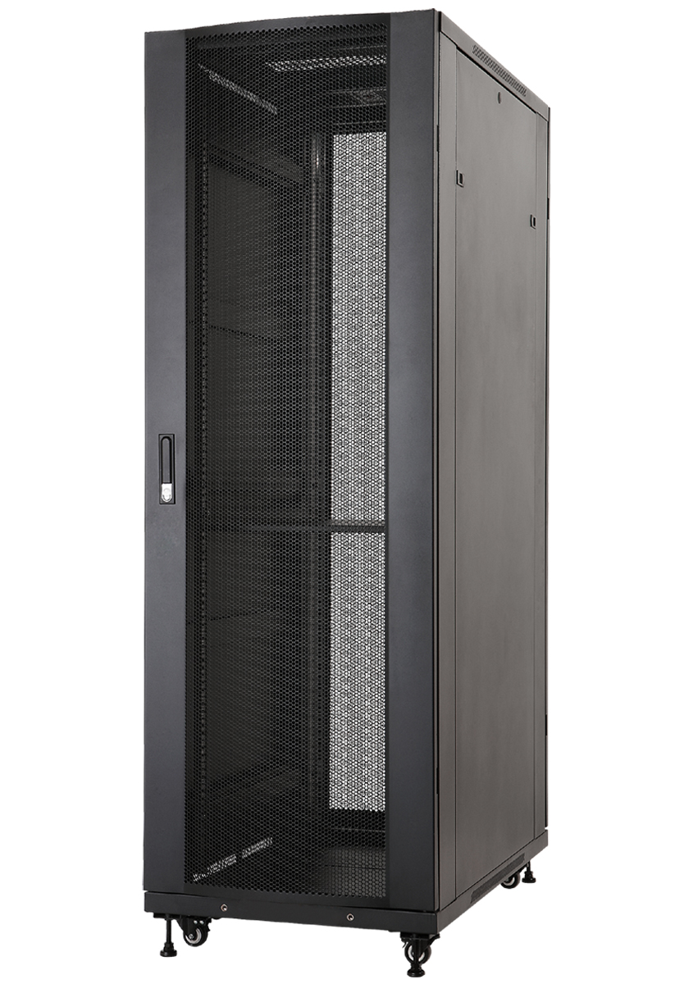
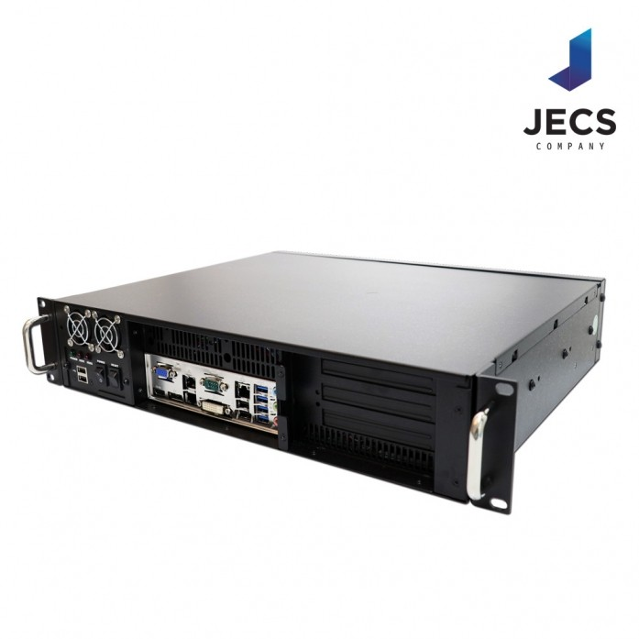
기업용 컴퓨터
기업(대규모)에서 사용하는 장치도 결국 컴퓨터 입니다.
차이점은 가정용 컴퓨터처럼 일반 케이스로 본체를 만들면, 공간 효율도나 관리측면에서 힘들어질 수 있습니다. 본체마다 크기도 다르고 쌓거나 붙이는 것도 힘들 것이니 쌓거나 붙일 수 있게 하는 전용케이스가 필요하게 됩니다.
기업에서는 랙과 랙 마운트를 사용하여 이를 해결합니다. 랙 마운트는 가로로 긴 형태의 직육면체로 된 한 컴퓨터 단위 입니다. 랙은 랙 마운트를 담는 전용슬롯으로 흔히 서버 하면 떠오르는 커다란 캐비닛입니다.
이들은 U단위를 사용하여 사진의 랙 마운트는 2U 사이즈 입니다.
또한, 기업용 컴퓨터는 안정성과 강력한 성능을 요구하기 때문에, 기업용 디스크, 메모리, CPU등이 따로 제작되는 하드웨어 회사들이 많습니다.

Slide 15
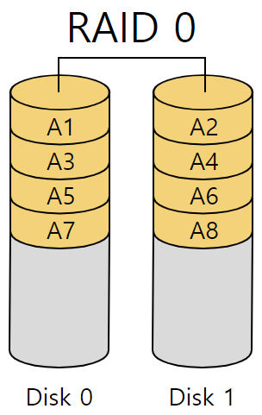
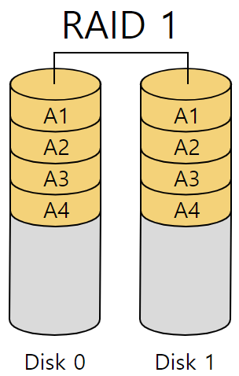
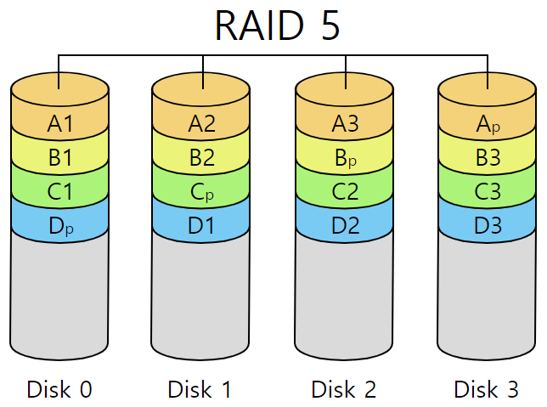
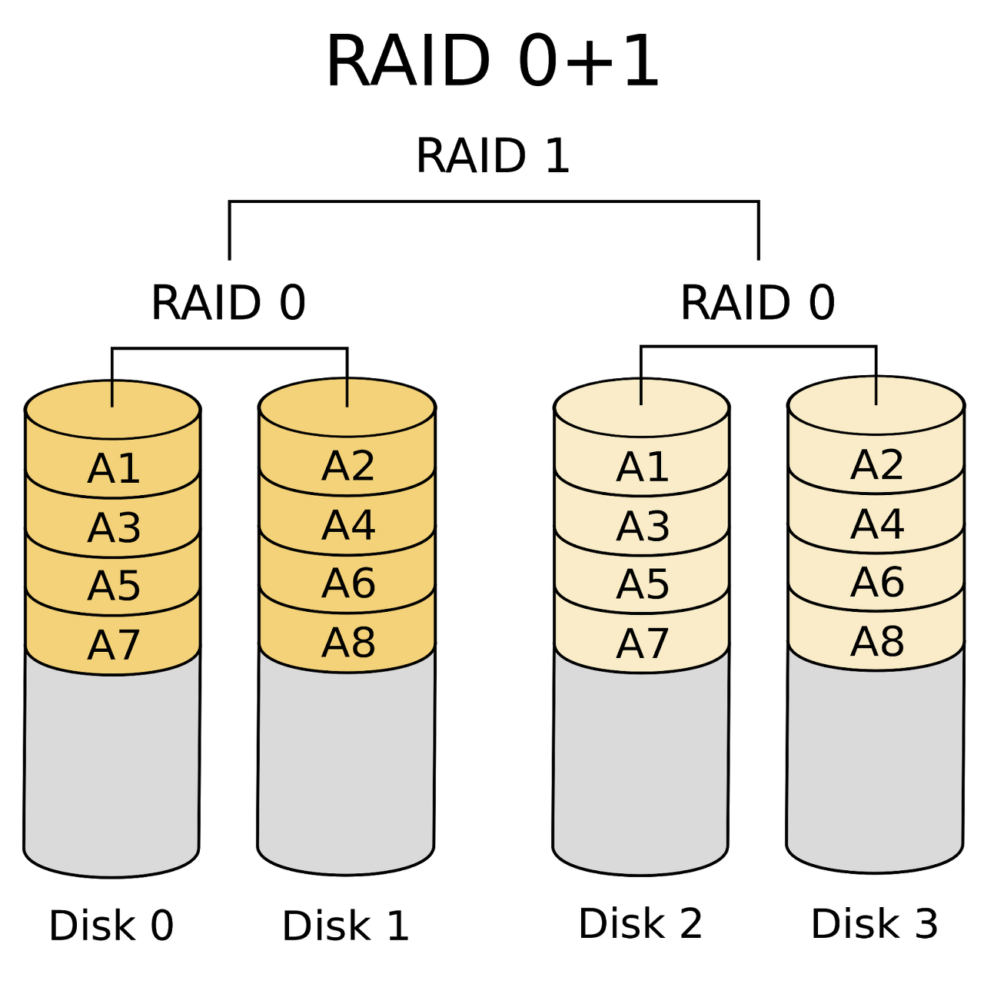
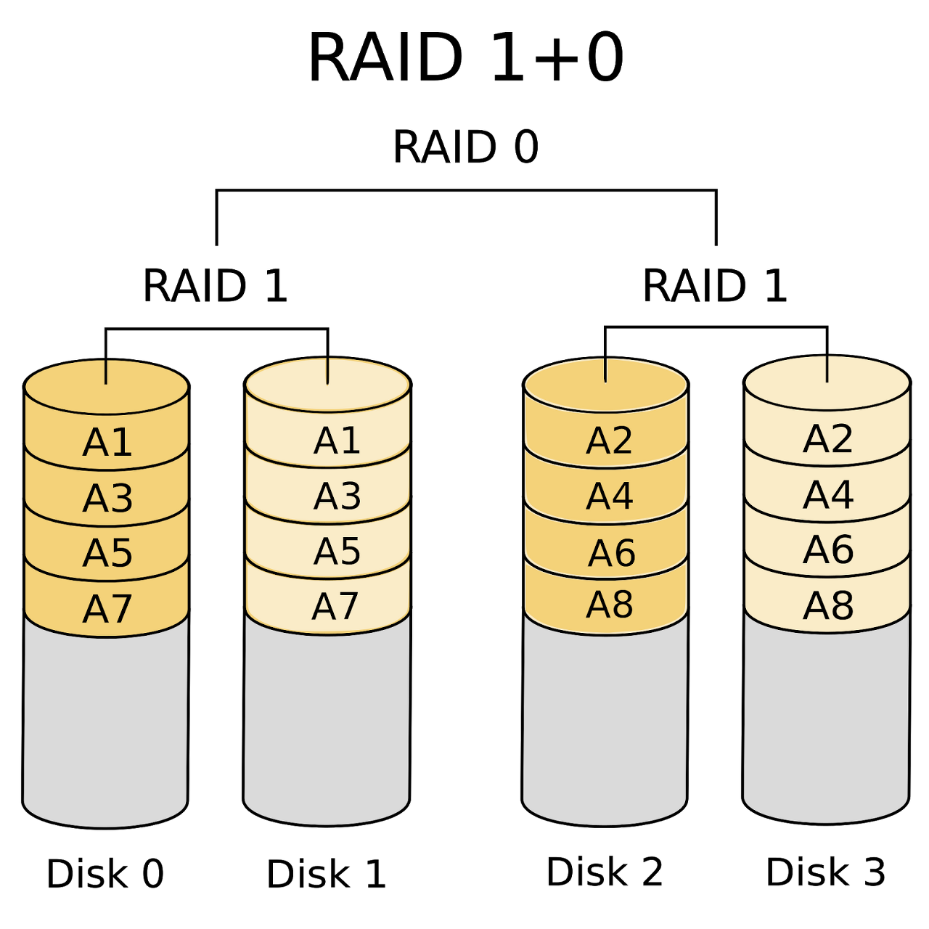
RAID
기업에서는 가장 안정적인 하드웨어를 사용한다 하더라도
예상치 못한 비트 플립 한번으로 시스템이 마비되어서 엄청난 피해가 생길 수도 있습니다.
이를 물리적으로 피하는 방법은 하드디스크 복사본을 두거나 디스크 간 오류 감시를 하는 방식으로 해결할 수 있습니다.
RAID 0 는 하드 여러 개를 하나로 보고 데이터를 저장합니다. 속도는 가장 빠르지만, 안정성은 RAID를 쓰지 않을 때와 동일합니다.
RAID 1은 디스크 미러링으로 두 디스크로 한 디스크처럼 동작합니다. 완전히 똑같은 디스크 두 개를 페어로 사용하기 때문에 전체용량의 반 만을 실제로 사용합니다.
RAID 5는 블록단위로 여러 디스크의 여러 블록 중 하나를 돌아가면서 선택하여 이 한 블록을 패리티블록으로 사용하여 안정성을 높이는 방식입니다.
RAID 0+1, 1+0 은 RAID 0과 RAID 1을 섞어서 사용하는 방식입니다.

Slide 16
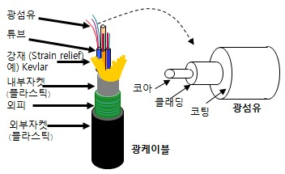
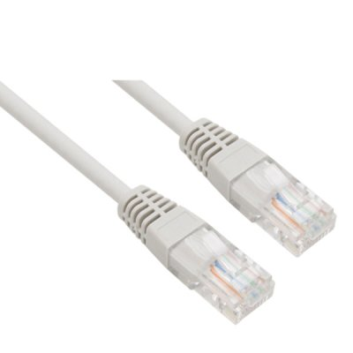
네트워크
컴퓨터는 기본적으로 계산처리를 위해 탄생하였고, 현재까지도 컴퓨터는 계산 처리 장치가 핵심 장치로 설계되고 사용되고 있습니다.
네트워크는 컴퓨터 간의 통신을 위한 장치로 계산 처리 장치만큼이나 중요한 기능이고, 오늘날에는 다양한 방식의 네트워크 통신 방식을 사용합니다.
네트워크의 자세한 내용은 네트워크 시간에 다루기 때문에 깊게는 하지 않겠습니다.
네트워크는 OSI 계층 프로토콜을 사용하여 통신을 수행합니다.
IP, ICMP, TCP, UDP, SSL, FTP, SMTP, HTTP, DHCP, DNS 등이 모두 네트워크와 연결된 개념입니다.
일반적으로 사용하는 네트워크 선을 UTP라고 합니다.
기가급의 인터넷이나 기업에서는 광케이블을 사용합니다. UTP는 전기전달방식이기 때문에, 물리 해킹이나 속도의 한계가 있지만, 광케이블은 빛의 속도로 직접 전달하는 방식이기에 이런 단점들을 해결할 수 있습니다.

Slide 17
서버와 클라이언트
네트워크가 상용화 되면서 일대일(Unicast) 방식에서 다양한 방식으로 통신이 이루어지게 되고,
오늘날에는 서비스를 제공하는 서버와 서비스를 받는 클라이언트로 분류해서 부르게 됩니다. (OR P2P)
보통 서버는 일반적인 운영체제 보다 조금 더 특화된 서버용 운영체제를 사용합니다.
Window Server는 최적화된 GUI와 서버관리자를 기본적으로 지원하여 HTTP 등의 서버 뿐만 아니라 PXE, DHCP 등의 서버도 GUI형태로 다룰 수 있는 운영체제 입니다.
또한, 가상머신 Hyper-V를 지원하고, 가상머신을 최대 64개까지 만들 수 있어 한 컴퓨터에 64 + 1가지 서비스를 독립적으로 운영할 수 있습니다.
Ubuntu Server는 CLI의 장점인 상당히 가벼운 운영체제라는 점과 GUI를 완전히 제거하여 더욱 더 자원을 효율적으로 사용하도록 하였습니다.

Slide 18
Hyper-V
가상머신은 하나의 운영체제 내에서 다른 운영체제를 실행하면서 독립적인 두 컴퓨터 인 것처럼 실행하도록 해주는 컨테이너 시스템입니다.
가상머신은 버추얼박스, VM웨어 등 다양한 머신들이 존재하지만, 윈도우자체에서 지원하는 Hyper-V는 여타 가상머신과 다르게 윈도우 환경에서 사용하기 용이하고, 편한 접근방식과 검사점 관리등의 이유로 다양한 방식으로 사용될 수 있습니다.
https://learn.microsoft.com/ko-kr/virtualization/hyper-v-on-windows/quick-start/enable-hyper-v
Hyper-V는 윈도우 프로 버전이거나 윈도우 서버 버전에서만 사용 가능 합니다.

Slide 19
우분투 서버
리눅스 운영 체제는 오늘날 다양하게 존재하고, 용도에 따라 특화된 리눅스도 존재합니다.
보통 우분투, Cent OS, 페도라, 데비안 등이 사용됩니다. 이번에는 우분투 서버로 사용하겠습니다.
우분투(서버)는 가장 널리 쓰이는 오픈소스 리눅스 배포판 중 하나입니다.
데스크탑 뿐만 아니라, 서버, IOT, 라즈베리파이, 키오스크에도 커스터마이징 하여 사용되고 있습니다.
https://ubuntu.com/download/server
우분투 서버를 Hyper-V에 설치하거나 컴퓨터에 바로 설치하여 사용하면 됩니다.

Slide 20
tailscale
Tailscale은 VPN(Virtual Private Network)입니다.
요즘에는 다양한 VPN들이 존재하지만, 이들은 보통 IP를 가리거나 우회하여 작업등을 수행하는 용도로 사용되는 편입니다.
하지만, 원래 VPN은 가상 사설망으로 가상의 네트워크집단을 형성해서 그들끼리 데이터를 주고받는 것이 VPN의 정의에 가깝습니다. (비밀단체 형태)
물론 일반적인 VPN도 공급자와의 사설망을 구성하는 것이기 때문에 VPN이라 부를 수 있는 것입니다.
컴퓨터가 VPN을 감지하거나 사용자가 지정을 해주면, IP를 찾을 때 공용망보다 먼저 VPN을 찾게 되고, 이때, 찾을 수 없다는 신호가 뜨면 그때 VPN이 공용망을 연결해주어 외부와 통신하는 방식을 사용합니다.
https://tailscale.com/
이를 통해 안정적인 RDP, SSH, Virtual DNS접속 등 다양한 작업들이 가능해집니다.

Slide 21
VPN, RDP
VPN(Virtual Private Network)은 가상 사설망이고, RDP(Remote Desktop Protocol)은 원격 접속 프로토콜입니다.
RDP은 마이크로 소프트에서 만든 윈도우 운영체제에서 원격접속을 수행하기 위해 만든 프로토콜입니다. 프로토콜을 수행하기 위해 TCP:3389를 사용하고, 데이터를 실시간 주고받기 위해 UDP:3389를 사용합니다.
RDP는 많은 사용자들이 이용하는 만큼 포트 3389는 잘 알려진 포트가 되었습니다.
그래서 많은 해커들이 3389포트로 뚫고 들어오는 RDP공격을 시도하는 경우가 많습니다.
컴퓨터 비밀번호가 걸려있지 않거나 전사공격 대처를 해 놓지 않아 공격을 당하고 정보들을 갈취하거나
백도어 프로그램, 백신 무력화 프로그램을 심는 등의 악성프로그램을 설치할 수도 있습니다.
(그러니까 비밀번호 잘 걸어 두고, 백신 이용을 잘 하자, 아니면 포트 포워딩을 하면 됩니다.)

Slide 22
원격 데스크톱, putty, parsec
MSTSC(Microsoft Terminal Services Client)는 마이크로 소프트에서 지원하는 원격 데스크톱 프로그램입니다.
GUI(5프레임 가량)를 띄워주면서 마우스와 키보드입력을 최대한 제약없이 사용하게 해줍니다. 또한 오디오 가상드라이버를 자동으로 활성화 하여 오디오 데이터도 받을 수 있습니다.
Putty는 SSH(포트22), 텔넷(포트23 요즘 잘 안 씀)등의 CLI형태의 원격 데스크톱 전용 프로그램입니다. 물론 Putty는 이외에도 소켓(HTTP)프록시, 다양한 암호체계를 가져다 쓸 수 있는 기능도 가지고 있습니다. https://www.chiark.greenend.org.uk/~sgtatham/putty/latest.html
Puttygen는 RSA암호, DSA암호기법을 사용하여 키를 생성하는 프로그램입니다. 같은 사에서 만든 프로그램으로 .ppk암호파일을 만드는데, 이 ppk파일이 putty에 최적화 되어 있어 편리하게 사용 가능 하다고 볼 수 있습니다.
Parsec프로그램은 MSTSC의 일종이지만, 그래픽 드라이버를 적극활용하고 UDP전송을 극대화하여, 30프레임 이상의 화면을 최소한의 딜레이로 보여주는 게임특화 원격 데스크톱 프로그램입니다. https://parsec.app/

Slide 23
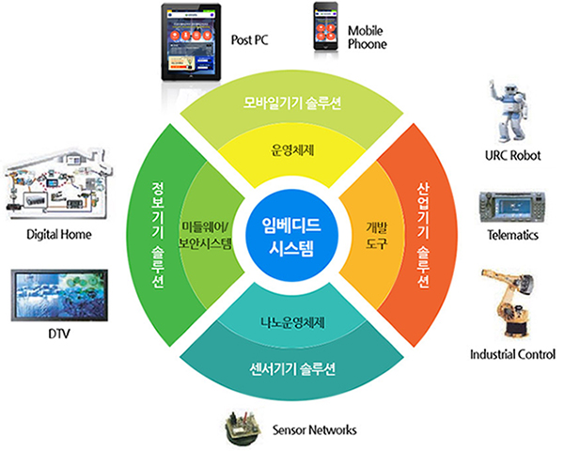
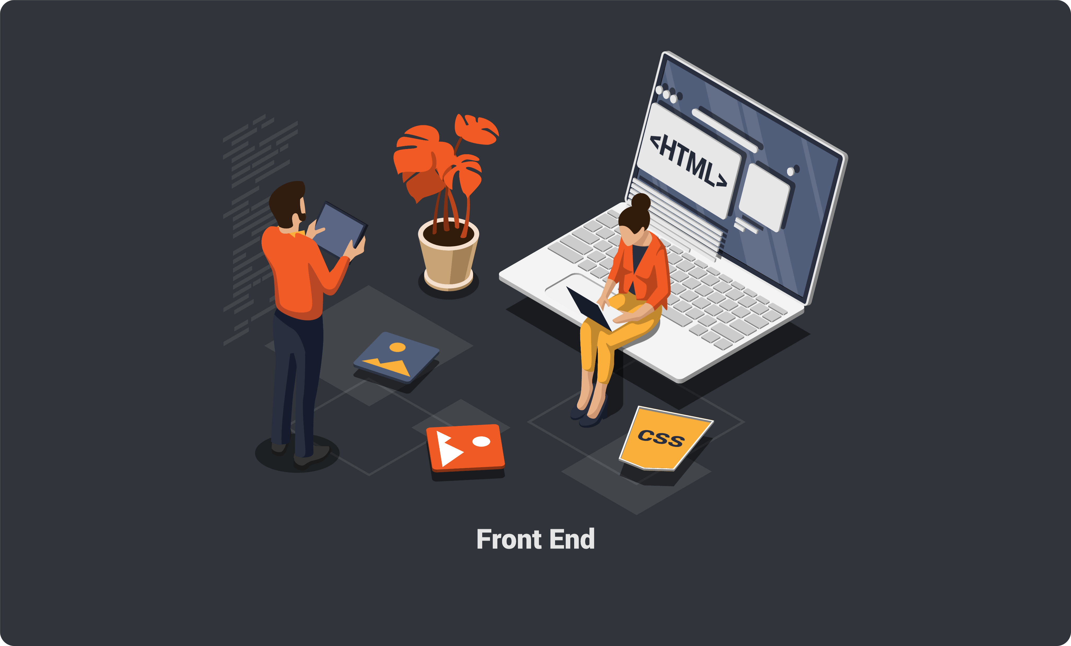
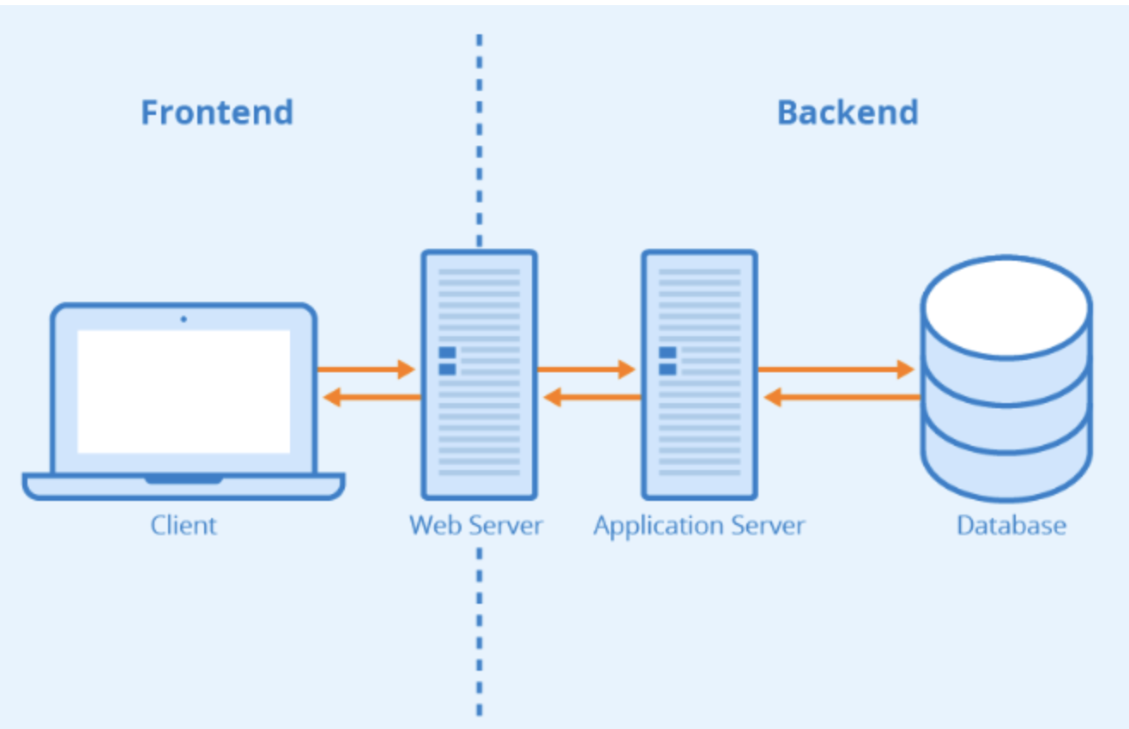
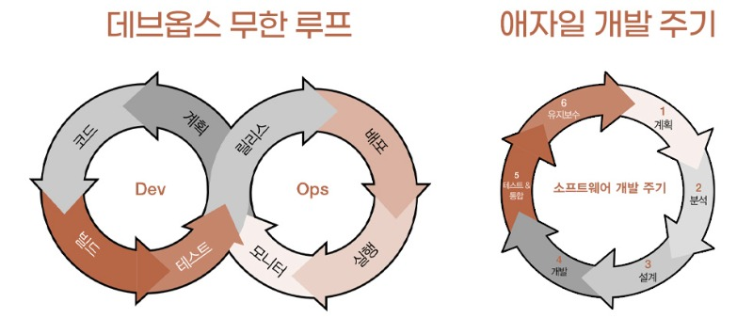
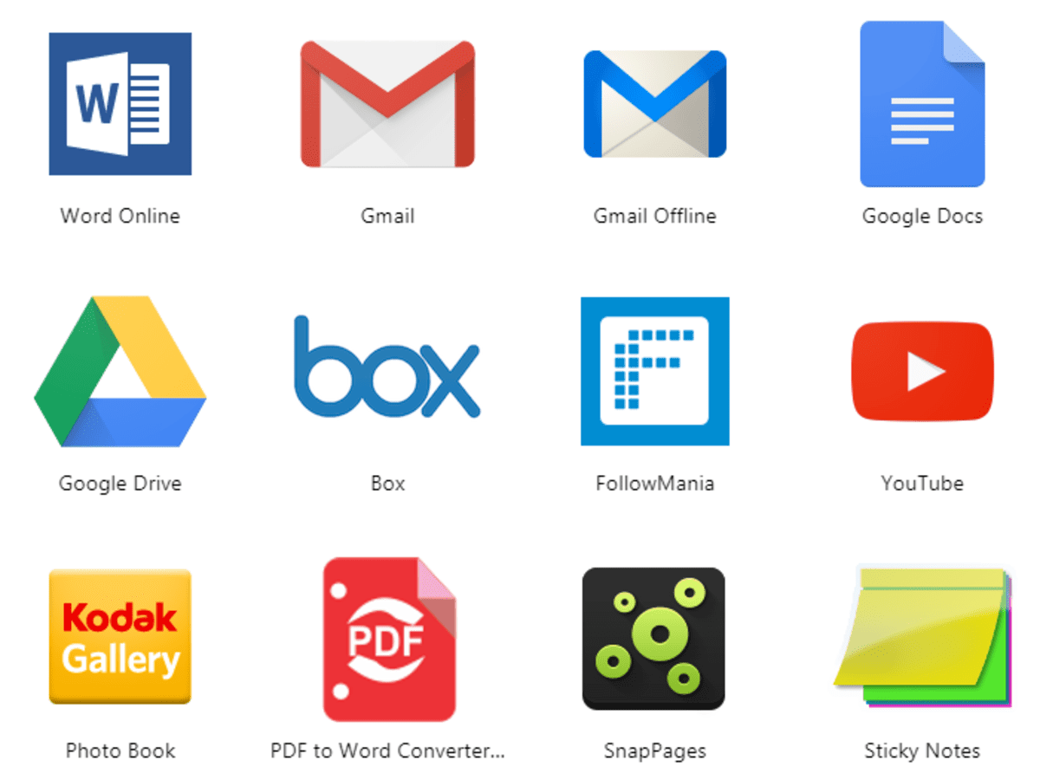
프로그래밍 세계
임베디드 / 시스템
프론트엔드
백엔드
데브옵스
응용 소프트웨어

Slide 24
시스템, 임베디드
시스템, 임베디드 프로그래밍은 운영체제 급의 설계와 하드웨어를 직접적으로 다루고
효율적으로 관리하기 위한 알고리즘과 저 수준(low level)의 지식들을 심도 있게 이해해야 합니다.
다른 분야보다 훨신 더 고급 프로그래머로 대우하며,
운영체제, 어셈블리어, 저수준 언어, 하드웨어를 자유자재로 다룰 수 있는 프로그래머들 입니다.
대표적인 언어로 어셈블리어(NASM, AT&T), C/C++, Rust등이 사용되고,
이 시스템 언어들은 기본적으로 크기 별 정적 타입, 포인터, 비트 단위 연산, 시스템호출(인터럽트)을 지원합니다.
시스템, 임베디드를 설계하기 위해서는 운영체제 기법들과 하드웨어 특징들에 대해 공부하고 구현해 보시기 바랍니다.
추가로, 반도체 설계(FPGA), 회로이론, 병렬 프로그래밍, 동시성 프로그래밍, 비트마스크, 네트워크, IO처리 등의
내용도 한 번 보시면 좋을 것 같습니다.

Slide 25
Frontend
프론트엔드는 웹 또는 앱 개발에서 사용자가 직접 눈으로 서비스를 볼 수 있게 해주는 프로그램입니다.
가장 핵심적인 기술은 결국 서버의 일정부분 조작을 도와주는 매개체로, 해당 기능은 반드시 수행되도록 설계해야 합니다.
오늘날 프론트 엔드는 위의 기본 기능을 넘어 UI/UX, 그래픽 처리, 반응형 설계, 하이브리드 앱/웹등의 사용자를 위한 기능들과 서버에 악성 행위들이 넘어가는 것을 사전에 방지하기 위한 보안 작업들을 일부 처리하여 사용되고 있습니다.(토큰인증, 입력 값 검사, CORS등)
웹 프론트엔드 언어로는 가장 기본 바닐라(html, css, js), 웹 프론트 프레임워크 3대장(리액트-뷰-앵귤러), 스벨트, 타입 스크립트, Wasm등이 있고,
앱(프론트엔드)언어로는 자바(jvm), 다트(플러터), 리액트 네이티브(유사 리액트), xcode(스위프트), 코틀린 등이 있습니다.

Slide 26
Backend
백엔드는 데이터를 저장하는 모든 상황에서 해당 데이터를 관리하고 사용자들이 편리하게 사용할 수 있도록 도와주는 역할을 수행합니다.
백엔드는 반드시 데이터 베이스를 연결해야 하며, 데이터 베이스는 반드시 백엔드를 통해서 데이터를 오가는 구조로 되어있습니다.
데이터 베이스 서버는 약속된 계정과 비밀번호로 쿼리를 받고, 백엔드는 그 쿼리를 사용자가 사용할 수 있는 주소와 형태로 보내줍니다.
웹과 앱프론트에서는 벡엔드가 가진 데이터들을 REST API의 형태로 요청을 주고 응답을 받습니다.
응용프로그램(게임)에서는 해당 프로그램(백엔드)이 요청을 주고 받습니다.
웹 앱(HTTP)관련 백엔드 프레임워크는 JS(Node)기반, Java(Spring)기반, Python(Django, Flask)기반, PHP(Laravel)기반등이 있고,
응용프로그램에서는 .NET프레임워크, 언리얼 엔진 서버, 포톤 서버(주로 유니티)등이 있습니다.

Slide 27
Dev-ops
데브옵스는 개발(Development)과 운영(Operations)의 합성어로 위의 각종 프로그램들을 개발하는 개발자들을 도와주고 사용자들에게 서비스품질을 높여주는 역할을 수행합니다.
데브옵스 개발의 핵심적인 기술은 온전한 제품 출시 기간을 단축하고, 유지보수를 간편화 하는 것이 주된 목적입니다.
소프트웨어 개발 운영 프로세스는 1). 활동과 단계(기능명세, 설계 및 구현, 테스트 및 유지보수), 2). 개발모형(에자일, 폭포수, TDD), 3). 지원(구성관리, 문서화, 사용자 경험 설계), 4). 도구(툴체인) 으로 구성됩니다.
데브옵스 툴체인은 다음 8가지로 분류 됩니다. 1). 계획(Plan) : 개발 전에 요구 사항 명세, 기능 명세, 구현방법, 절차등을 계획하는 단계입니다. (칸반보드, Jira) 2). 개발(Code) : 코드를 구현, 검토하고, 버전관리 도구를 사용하여 코드를 합치거나 분리해서 관리합니다. (IDE, Git, Bitbucket)
3). 빌드(Build) : 코드를 컴파일 및 빌드를 진행하여 코드를 최적화하고, 코드를 패키징 하고 버전관리를 합니다. (컴파일러, Jenkins, CI) 4). 테스트(Test) : 코드를 자동화, 수동 테스트를 하여 완성도를 검증합니다. (유닛 테스트, 서비스 테스트, UI 테스트) 6). 배포(Deploy) : 개발(dev)상태에서 운영(ops)상태로 전환하기 위해 서버 머신을 세팅하고 코드배포를 시작합니다. (클라우드 서버, 도커, CD)
7). 운영(Operate) : 배포중인 제품의 실시간 상태를 체크하고 문제 발견 및 해결합니다. (Elasticsearch, Grafana) 8). 모니터링(Monitor) : 운영중인 제품의 안성성과 개선사항이나 추가사항을 찾고 이를 해결합니다. (Prometheus, Google Analytics)

Slide 28
응용 프로그래머(게임)
결국 개발은 사용자의 편의를 위해 제품을 만드는 과정을 말합니다. 운영체제(윈도우, 안드로이드 등)의 응용프로그램(GUI) 또한 사용자의 편의를 주는 제품이 될 수 있습니다.
윈도우 프로그램은 C/C++, .NET(C#), 윈폼을 통해 응용프로그램을 개발합니다. 대표적으로 Window Forms, WPF, UWP, Win32_API, Electron이 있습니다.
안드로이드 앱은 .apk로 빌드 가능한 컴파일러들로 응용프로그램을 개발합니다.
리눅스 프로그램은 C/C++_QT, PyQT, Electron를 통해 응용프로그램을 개발합니다.
게임은 응용프로그램의 일종이고, C/C++(언리얼, 코코스2D), C#(유니티)을 통해 게임을 개발합니다.
응용프로그램은 본체가 직접 서버와 소켓연결을 수행하는 경우가 많고(자체 백엔드이면서 프론트엔드), 클라이언트의 자원을 사용하기 때문에,
메모리 변조 해킹, 네트워크 관련 해킹에 대해 신경을 써서 설계해야 합니다.

Slide 29
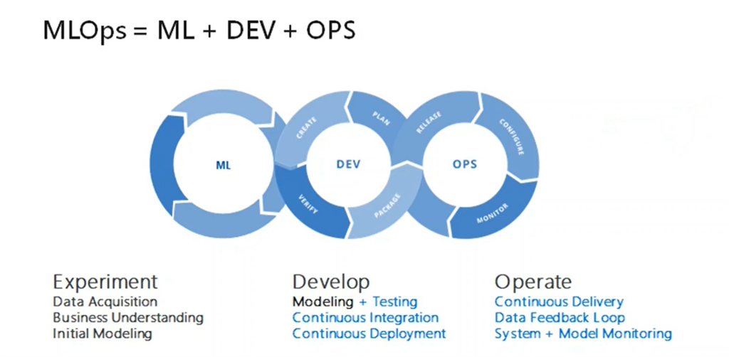
데이터 엔지니어, 보안 엔지니어
오늘날 들어서면서 데이터는 점점 커지고, 많아지고 있고 서버의 수요가 높아지고 더 빠른 데이터 처리속도를 요구하는 상황이 되었습니다.
데이터 엔지니어는 빅데이터들을 사용하는 개발의 인프라를 구축하는 것부터, 데이터 손질(전 처리), 데이터 사용(모델링, 가공), 데이터 저장을 하는 일개 과정을 모두 관리하는 역할을 수행합니다.
보안 엔지니어는 해당 제품(웹, 앱, 응용프로그램 등)의 보안적인 취약점을 알려주고, 모의 해킹 분석과 백신 개발, 새로운 암호체계 설계 등을 수행합니다.
데이터 엔지니어는 ML-Ops(ML-Dev-Ops)를 토대로 하는 모델과 데이터 베이스 대용량 처리 분석, 시스템 최적화 등을 이해해야 합니다.
보안 엔지니어는 리버스 엔지니어링, 로그분석, 침투테스트, 디지털 포렌식, 추가로 정보보안 법 등을 이해해야 합니다.

Slide 30
vscode
Visual Studio Code는 마이크로소프트사에서 만든 코드 편집기로,
최근에는 IDE로 불려도 될 정도로 많은 발전을 하고 있는 도구입니다.
디버깅과 Git를 기본 지원하고, 다양한 단축키, 기능 설정과, 상당히 가벼운 측에 속하여 대다수의 개발자들이 사용하는 편입니다.
추가로 다양한 확장들을 설치하여 포멧터, 제네레이터, 자동완성, 원격 연결등의 거의 필수라 볼 수 있는 기능들을 불러와 사용 할 수도 있습니다.
https://code.visualstudio.com/
Visual Studio IDE, IntelliJ IDEA 보다 가볍긴 하지만, 그만큼 기능과 완성도가 떨어지는 단점은 존재합니다.

Slide 31
electron
일렉트론은 깃헙에서 개발한 오픈소스 프레임워크 입니다. 응용프로그램을 만드는 도구로 사용되며,
일렉트론으로 제작된 응용프로그램은 vscode, Discord 프로그램, Slack프로그램, Wordpress프로그램, Twitch 프로그램, Facebook 메신저 프로그램, 예전에는 깃헙의 아톰 편집기 등이 있습니다.
일렉트론은 Node.js(자바스크립트)를 런타임 환경(백엔드)으로 사용하고, 오픈소스 브라우저 크로뮴(Chromium, 구글 크롬은 크로뮴을 사용하여 제작됨)을 뷰(프론트 엔드)로 사용한 응용 프로그램 프레임워크 입니다.
일렉트론의 장점은 자바스크립트를 사용하는 방식으로 접근성과 웹개발의 유사성에서 굉장히 좋고, 크로스 플랫폼이 지원되기 때문에, 하나의 코드로 대다수의 운영체제에서 빌드, 배포 할 수 있습니다. 추가로 다양한 확장을 사용할 수 있고, API와 런타임이 웹과 호환되어 유연하게 사용할 수 있습니다.
단점은 개발 코드가 무겁고, 최적화가 상대적으로 덜 되어 있고, 자체적인 보안기능은 제공하지 않습니다. 주의해야 할 점은 크로스 플랫폼이기는 하지만, 빌드는 각자의 운영체제에서 해야 합니다.

Slide 32
html 실행
윈도우에서 *.html파일을 생성하고, 편집기를 열어 <html>Helloworld</html> 를 작성한 후, 저장 후 파일을 더블클릭 합니다. 브라우저에서 .html 이 Helloworld로 뜬다면 정상적으로 동작하는 것입니다.
리눅스에서 sudo vi *.html 로 <html>Helloworld</html> 을 작성하고 :wq 후, lynx *.html를 입력하여 콘솔에서 Helloworld로 뜬다면 정상적으로 동작하는 것입니다.
Vscode 또한 편집기로 사용가능 하여, vscode를 이용하여 편집 해보시기 바랍니다. 추가로, vscode의 확장 중, Auto Rename Tag, CSS Peek, indent-Rainbow, IntelliCode, IntelliCode API Usage Examples, Live Server, Material Icon Theme, Prettier – Code formatter 는
html관련해서 모두 준수한 확장으로 꼭 설치 해서 사용해 보시기 바랍니다.
Remote – SSH 시리즈 모두, Korean Language Pack for Visual Studio C 도 필수는 아니지만 좋은 확장들 입니다.

Slide 33
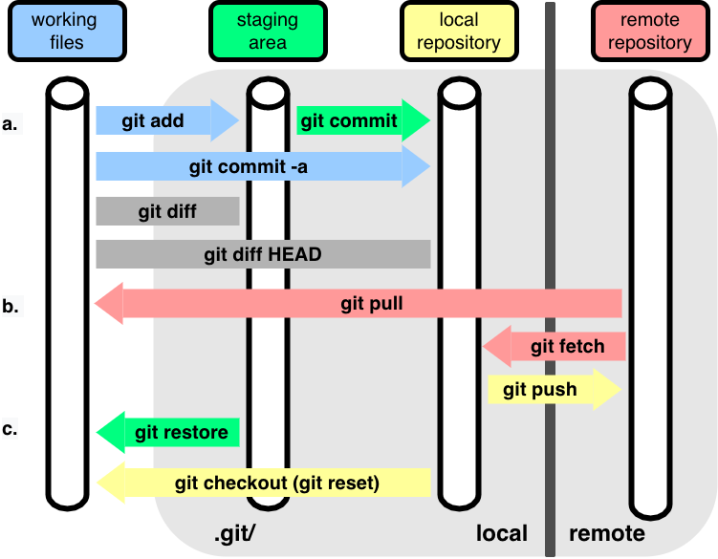
Github, Git
깃은 분산 버전 관리 시스템으로 여러 사람들이 하나의 프로젝트를 만질 때 반드시 일어나는 충돌위험에 대비하여, 버전 노드 형태로 코드를 관리하고, 여러 코드를 병합하거나, 버저닝을 하는 등의 고차원 적인 분산 버전 관리를 가능하게 해줍니다.
깃 허브는 깃 시스템에 가장 중요한 원격 저장소(레포지토리)입니다.
작업 파일은 개발자가 작업하는 파일을 의미합니다. 스테이징 영역은 깃이 해당 파일을 버전 관리 대상 파일로 간주한다는 영역을 의미합니다. 로컬 저장소(레포지토리)는 개발자 개인 장치의 버전 저장소로 버전단위로 내용이 저장된 곳을 의미합니다.
깃은 작업파일 -> 스테이징 -> 로컬 저장소 에서 원격 저장소인 깃 허브로 버전을 업데이트 하거나, 깃 허브에서 작업파일로 가져오기 위해 사용됩니다.

Slide 34
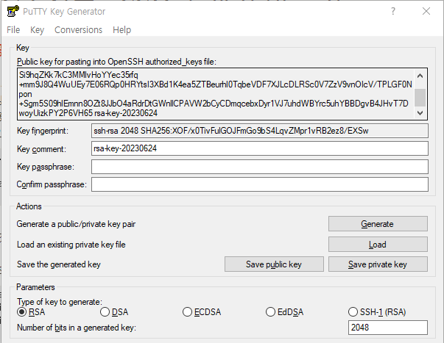
SSH연결
Puttygen을 이용한다면, Generate를 눌러 해당 창 내에서 마우스를 무작위로 굴립니다. (이유는 puttygen은 의사난수열을 순간 마우스 좌표로 사용하기 때문입니다.)
OpenSSH를 깃헙에 Settings>SSH and GPG keys>New SSH key>Key에 붙여넣기 하고, Title에 키 이름을 간략하게 지어주고 저장합니다. (공용 키 저장 방법)
Conversions>Export OpenSSH key를 눌러 개인 키를 저장하고, C:/Users/(컴퓨터 계정 이름)/.ssh 폴더에 붙여넣기 합니다.(개인 키 저장 방법)
( 콘솔로 키를 생성하는 경우는 ssh-keygen을 입력하여, /.ssh 에 두 파일(개인 키, 공용 키)이 저장되는데, 공용 키의 파일 내용만 깃헙에 붙여 넣기 합니다. )
깃헙에서 레포지토리를 하나 생성하고, 폴더나 파일형태를 추가 한 후, 해당 레포지토리에 들어가면, Code>SSH 에서 바로 아래 내용을 복사하고,
콘솔에 붙여넣기 해서 실행 하면, 키를 받고, 최초 1회 안으로 아래 두 설정을 추가해야 깃헙에 푸시를 할 수 있습니다. git config --global user.name (깃헙에 표시 되고 싶은 이름) git config –global user.email (깃헙에 표시 되고 싶은 이메일)

Slide 35
깃 풀 푸시
작업파일에 작업을 수행 한 뒤 원격저장소에 올리는 방법은 다음과 같습니다.
1). (먼저, 내용들을 스테이징 합니다.) git add ./
2). (스테이징 된 내용을 커밋 합니다.) git commit –m “커밋 표시 이름”
3). (로컬저장소에서 원격저장소로 옮깁니다.) git push
원격저장소에서 작업파일을 받아오는 방법은 다음과 같습니다.
(원격저장소에서 작업파일로 받아옵니다.) git pull
이외 status, log, 사진의 명령, branch, merge등도 찾아 보시기 바랍니다.

Slide 36
마치며,
나온 단어들, CLI, GUI, SSD, M.2, BIOS, UEFI, PXE, WOL, AC booting, RAID, 티밍(본딩), 가상머신(네이티브)와 도커, 라즈베리파이, 리눅스, 유닉스
IP, TCP, UDP, HTTP, DHCP, DNS, UTP-CAT, OSI 7계층, VPN, RDP, SSH, RDP(3389) 공격, 포트 포워딩
시스템 전문 - 병렬 프로그래밍, 동시성 프로그래밍, 문맥교환, 데이터 경쟁상태, 하이퍼 쓰레딩
프론트 전문 - UI/UX, 리액트, 뷰, 앵귤러, 스벨트, 타입스크립트, 리덕스
앱 전문 - 자바(jvm), 플러터, 리액트 네이티브, 스위프트, 안드로이드 코틀린
백엔드 전문 - REST-API와 GraphQL, express-JS, nest-js, next-js, spring, django, flask,
게임(응용) 전문 - 언리얼 엔진 리슨서버, 전용서버, 포톤서버, 트윈모션, Verse, Electron
데브옵스 전문 - 칸반보드, Jira, IDE, Bitbucket, Jenkins, CI/CD, 테스트 종류, 클라우드 서버, 쿠버네티스,
그라파나, 카프카, 프로메테우스, nginx,
메모리 변조 해킹-Rust의 생명주기, ML-ops, 리버스 엔지니어링, 로그분석, 침투 테스트, 디지털 포렌식
vscode, Git, Github, 깃 명령어 add, commit, diff, pull, fetch, push, reset(checkout), restore, status, log

